Slide 1
Neoplasie
Cancerogenesi indotta da sostanze chimiche
Cancerogenesi indotta da virus
Interazioni tumore-ospite:
Aspetti clinici delle neoplasie: effetti del tumore sull’ospite

Slide 2
Cancerogenesi indotta da sostanze chimiche

Slide 3
Cancerogeni chimici diretti e indiretti
I cancerogeni diretti sono ricchi di gruppi elettrofili che consentono la formazione di legami covalenti (addotti) con composti nucleofili quali il DNA
I cancerogeni indiretti o pro-cancerogeni sono poveri di gruppi elettrofili e quindi privi della capacità di interagire col DNA. Questa proprietà viene acquisita dai loro derivati (cancerogeni finali) che si formano nell’organismo tramite conversione enzimatica o reazioni chimiche (per es., ossidazione)
ADDOTTO al DNA è un frammento del DNA covalentemente legato ad una sostanza chimica (in genere cancerogena). Per es:, formazione di addotti di epossidi con le basi azotate

Slide 4
Caratteristiche dei cancerogeni chimici
Trasformazione dei procancerogeni a cancerogeni finali:
attivazione di natura metabolica indotta da
enzimi - autologhi (presenti nel tessuto)
- di batteri patogeni
- della flora batterica
attivazione di natura chimica (per es., da molecole ossidanti quali radicali o perossidi derivati dall’ossigeno)

Slide 5
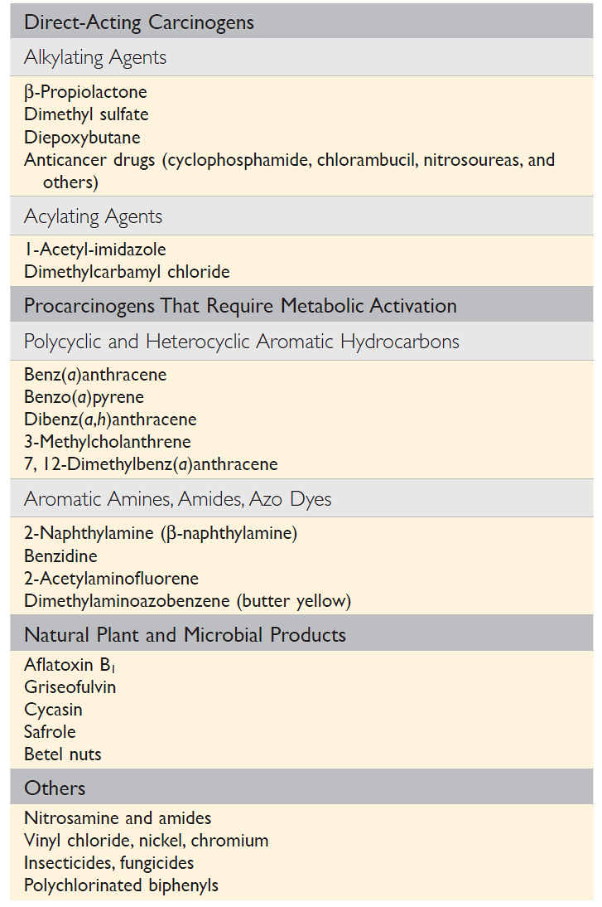
Principali famiglie di cancerogeni chimici
I chemioterapici esplicano la loro funzione inibendo la proliferazione delle cellule tumorali;
causano alterazioni nel DNA o interferiscono durante la mitosi;
non agiscono selettivamente sulle cellule tumorali ma su tutte le cellule in divisione;
possono avere un certo grado di mutagenicità e cancerogenicità
il rischio di sviluppare un secondo tumore, in valore assoluto, è però molto basso

Slide 6
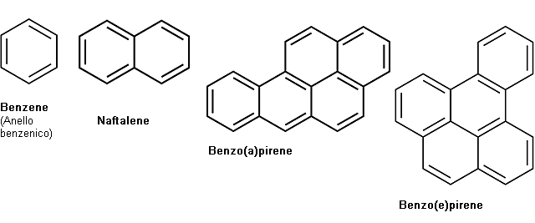
Principali fonti di idrocarburi policlici aromatici (pro-cancerogeni)
• Fumo di sigaretta
• Gas emessi da veicoli a motore
• Fumi degli impianti di riscaldamento a gasolio o a carbone
• Fumi delle industrie
• Catrame

Slide 7
Bioattivazione degli idrocarburi policiclici aromatici (IPA)
procancerogeno
cancerogeno

Slide 8
Genetic predisposition to lung cancer: metabolic activation of procarcinogens
Approximately 10% of the white population has a highly inducible isoform (CYP1A1) of the P-450 enzyme complex that is associated with an increased risk of lung cancer in smokers
Light smokers with the susceptible genotype CYP1A1 have a sevenfold higher risk of developing lung cancer compared with heavy smokers without the susceptible genotype

Slide 9
Summary of chemical carcinogenesis

Slide 10
Cancerogenesi da virus
“Non si conosce un virus utile: un virus è una brutta notizia avvolta in una proteina”
Sir Peter B. Medawar, Premio Nobel per la Medicina 1960
Virus oncògeni:
- a DNA - a RNA

Slide 11
Cancerogenesi virale
Esiste indubbiamente un’associazione tra infezioni virali e l’insorgenza di alcune neoplasie umane, ma il ruolo svolto da alcuni virus oncògeni nella patogenesi di neoplasie nell’uomo rimane poco conosciuto
I virus possono agire
come fattori di promozione (stimolando la replicazione cellulare)
deregolando la risposta immunitaria
interferendo con i normali meccanismi di controllo della proliferazione

Slide 12
Principali virus oncògeni a DNA
Virus del papilloma (HPV)
Virus di Epstein-Barr (EBV)
Virus epatite B (HBV)

Slide 13
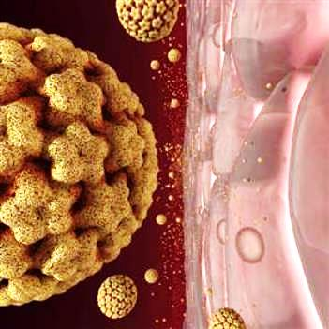
Human papilloma virus
70 tipi di HPV geneticamente distinti
HPV 6 e 11 (a “basso rischio”) causano tumori benigni (verruche, papillomi); il DNA virale non si integra in quello cellulare (forma episomica)
HPV 16 e 18 (ad “alto rischio”) sono fortemente implicati nella patogenesi del carcinoma della cervice uterina; il DNA virale si integra nel genoma della cellula
L’integrazione interrompe una regione regolatoria negativa nel DNA virale che provoca l’iperespressione di geni virali i cui prodotti proteici (E6, E7) agiscono inibendo la funzione di proteine codificate da geni soppressori della crescita (Rb e p53) [meccanismo epigenetico]

Slide 14
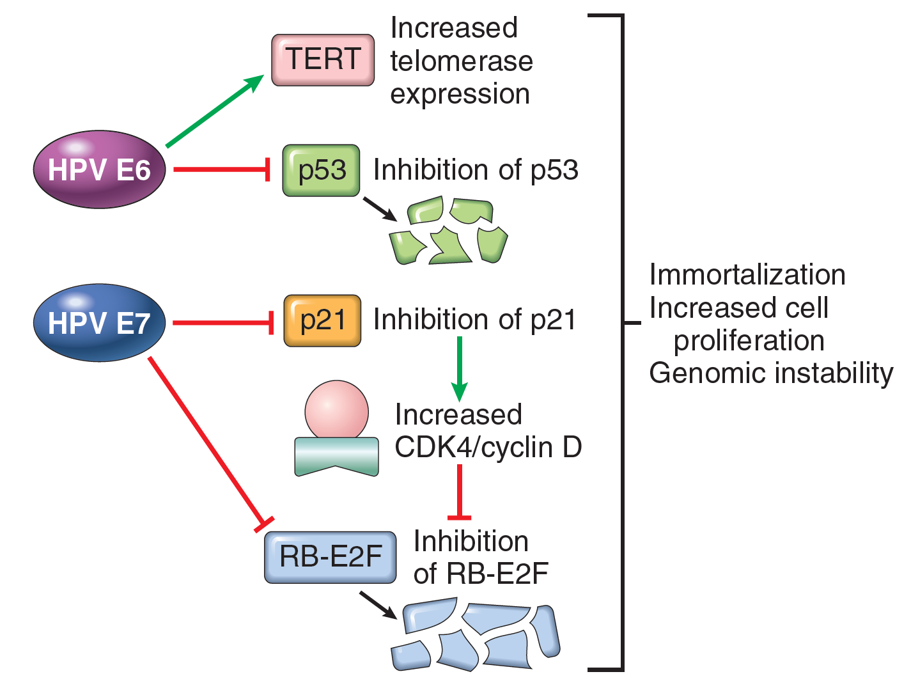
Transforming effects of HPV E6 and E7 proteins

Slide 15
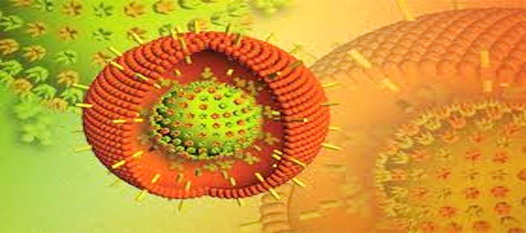
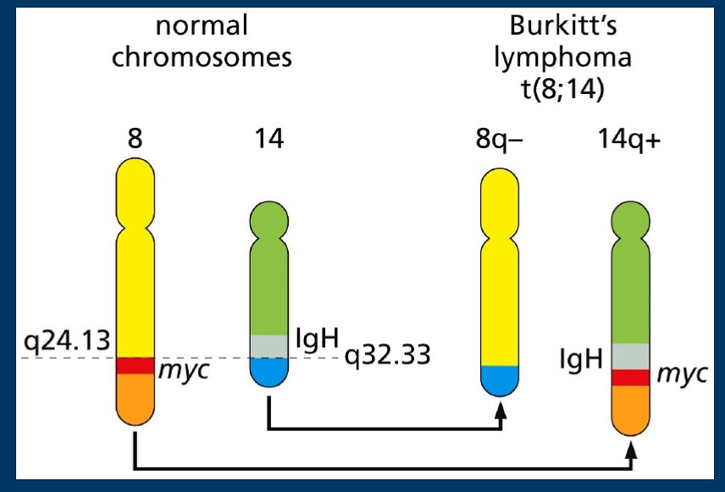
Epstein-Barr virus
Lunghi periodi di latenza, riattivazione intermittente, sintomatologia limitata, EBV è ubiquitario in tutte le popolazioni
Nella patogenesi del linfoma di Burkitt (endemico in Africa), EBV non svolgerebbe un’azione oncògena diretta
Il suo ruolo sarebbe quello di fungere da stimolo alla mitosi dei linfociti B
Aumento della probabilità di eventi mutageni (per es., traslocazione 8:14) che renderebbero le cellule indipendenti dai normali sistemi di controllo della duplicazione (attivazione MYC)
Cofattori: la malaria (endemica nell’Africa equatoriale) deprime la funzione dei linfo T e favorisce la proliferazione incontrollata delle cellule infettate da EBV

Slide 16
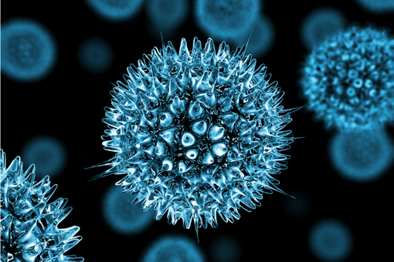
Virus dell’epatite B
300 milioni di persone infette, principalmente in Asia e in Africa
L’esatto ruolo di HBV nella genesi del carcinoma epatocellulare non è del tutto chiaro
Il genoma virale è integrato nel genoma della cellula ospite, ma non codifica per oncoproteine note
HBV avrebbe un ruolo indiretto nella patogenesi del carcinoma correlato al danno cronico agli epatociti ed al conseguente stimolo all’iperplasia rigenerativa (sito ad elevato tasso proliferativo)

Slide 17
New insights on HBV-mediated oncogenesis
The HBV genome contains a gene known as HBx, and hepatocellular cancers develop in mice engineered to have HBx transgenes
HB x protein can directly or indirectly activate a variety of transcription factors and several signal transduction pathways, controlling the cell cycle, proliferation, and apoptosis; it may also interfere with p53 function
In addition, viral integration can cause secondary rearrangements of chromosomes, including multiple deletions that may harbor unknown tumor suppressor genes

Slide 18
Virus oncògeni a RNA
HUMAN T-CELL LEUKEMIA VIRUS type I (HTLV-1): contiene un gene che codifica una proteina (TAX) coinvolta nella deregolazione del ciclo cellulare (↓ p53, ↑ espressione oncogeni)
VIRUS DELL’EPATITE C: coinvolto nella patogenesi dell’epatocarcinoma; agirebbe con modalità simili a quelle del virus dell’epatite B
170 milioni di persone infette, principalmente in Asia e in Africa
USA: l’epatocarcinoma associato all’infezione di HCV è in costante aumento

Slide 19
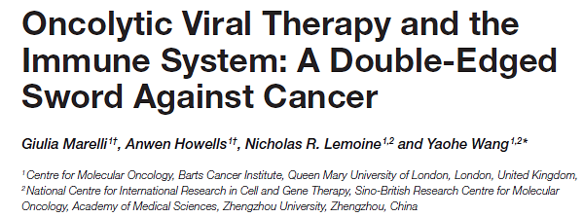
Oncolytic viruses: an emerging cancer treatment
“Non si conosce un virus utile: un virus è una brutta notizia avvolta in una proteina”
Sir Peter B. Medawar, Premio Nobel per la Medicina 1960
2014
2018

Slide 20
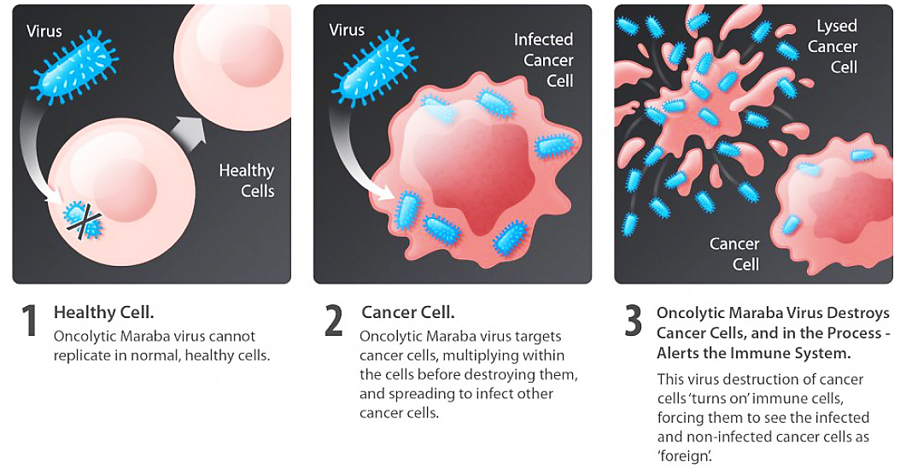
Example of oncolytic virus mode of action
Oncolytic viruses can infect and kill malignant cells (oncolysis) while sparing their normal counterparts. Oncolysis can be either a natural property of the virus or a consequence of manipulation of the viral genome [genetically engineered OVs, e.g. adenovirus] and renders oncolytic virotherapy a potential therapeutic modality in cancer treatment.

Slide 21
Interazioni tumore-ospite
Aspetti clinici delle neoplasie: effetti del tumore sull’ospite
La risposta immunitaria nelle neoplasie: come reagisce l’ospite nei confronti del tumore

Slide 22
Effetti del tumore sull’ospite
Sia le neoplasie maligne che quelle benigne possono causare effetti locali e sistemici nei pazienti
Effetti locali: compressione dolore
ostruzione
erosione
emorragie
Effetti sistemici: - alterazioni nella sintesi di ormoni, sindromi neuromuscolari
- CACHESSIA
dal greco: «cattiva condizione»; descritta da Ippocrate (~ 400-300 a.C.)

Slide 23
Cachessia neoplastica
Progressiva perdita di massa corporea dovuta essenzialmente a consunzione del tessuto adiposo e muscolare
Insorgenza di estrema debolezza, anoressia, anemia, stato febbrile
La cachessia è il risultato di un aumento di mediatori solubili rilasciati dai macrofagi dell’ospite e/o dalle stesse cellule tumorali

Slide 24
Cachessia: ruolo di fattori solubili
TNF: prodotto dai macrofagi in risposta alla crescita e possibile disseminazione della lesione neoplastica e dalle stesse cellule tumorali scatena il fenomeno della cachessia
TNF ad alte concentrazioni mobilizza i lipidi dai siti di deposito tessutale, stimola la proteolisi e l’apoptosi nei muscoli e sopprime l’appetito. Tutte queste attività contribuiscono al fenomeno della cachessia
Altre citochine, quali IL-1, IL-6 ed interferone-γ, sinergizzano con il TNF

Slide 25
Cachessia: ruolo di fattori solubili
Altri fattori solubili prodotti e rilasciati dalle stesse cellule tumorali incrementano il catabolismo del muscolo e dei tessuti adiposi
PIF: fattore inducente la proteolisi
LMF: fattore mobilizzante i lipidi
AIS: sostanza inducente anemia

Slide 26
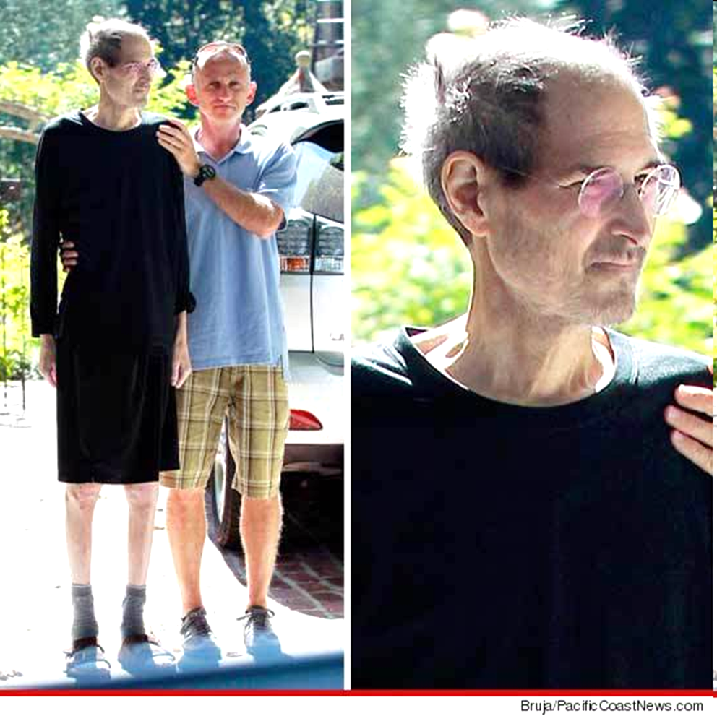
Cachessia: ulteriori conseguenze
La cachessia ostacola l’efficienza della chemioterapia in quanto impone di ridurre le dosi dei farmaci che vengono somministrati ai pazienti in base al loro peso corporeo
Circa un terzo dei decessi nei pazienti colpiti da neoplasia è dovuto alla cachessia piuttosto che ad un effetto diretto del tumore
SJ 2004
SJ 2010

